Slide 1
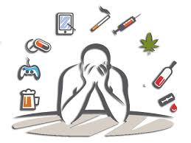
”O przyczynach
i skutkach
uzależnień” uzależnień...”

Slide 2

UZALEŻNIENIE
Zanim dojdzie do UZALEŻNIENIA następuje:
I FAZA INICJACJI
II FAZA EKSPERYMENTOWANIA
III FAZA UŻYWANIA I NADUŻYWANIA

Slide 3

UZALEŻNIENIE
„to nabyty stan zaburzenia zdrowia psychicznego i fizycznego, który charakteryzuje się okresowym lub stałym przymusem wykonywania określonej czynności lub zażywania psychoaktywnej substancji chemicznej...”
Uzależnienie wpływa na umysł, zachowanie, fizjologię...

Slide 4
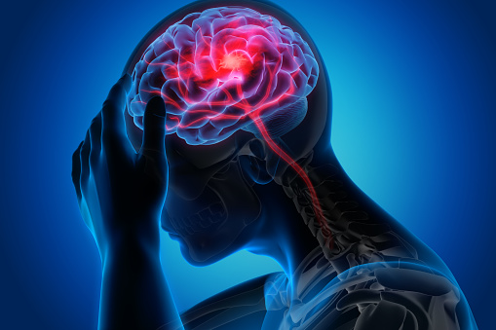
PRZYCZYNY UZALEŻNIEŃ
CZYNNIKI BIOLOGICZNE - zalicza się do nich właściwości organizmu i jego reakcje na obecność różnego rodzaju substancji, tolerancję na ich działanie i ogólny stan zdrowia. Do powstania niektórych uzależnień predysponuje płeć.
CZYNNIKI GENETYCZNE – badania
prowadzone przez naukowców dowodzą,
że geny mogą mieć kluczowe znaczenie
na pojawienie się i rozwój nałogu.

Slide 5

PRZYCZYNY UZALEŻNIEŃ
CZYNNIKI SPOŁECZNE - jedną z przyczyn uzależnień
mogą być zaburzone stosunki w rodzinie lub związku,
jak na przykład dorastanie w rodzinie dysfunkcyjnej,
rozpad więzi, brak poczucia miłości i akceptacji, rozwód,
postawy rodzicielskie i inne.
CZYNNIKI PSYCHOLOGICZNE - są to różnego rodzaju zaburzenia psychiczne, mechanizmy obronne jednostki, sposoby reagowania na problemy, stres i napięcie emocjonalne oraz radzenie sobie z nimi, poczucie własnej wartości, osobowość, dojrzałość emocjonalna.

Slide 6

PRZYCZYNY UZALEŻNIEŃ
CZYNNIKI ŚRODOWISKOWE - to wpływ środowiska,
w którym wychowuje się lub przebywa jednostka.
Często do powstania nałogu dochodzi pod wpływem
rówieśników, mody, chęci przynależności do jakiejś grupy.
Przyczyną uzależnienia może być także chęć wykazania się
lub dorównania szybkiemu tempu życia.

Slide 7

TEORIE WYJAŚNIAJĄCE PRZYCZYNY UZALEŻNIEŃ
PSYCHOLOGICZNA - uzależnienie jako mechanizm obronny;
MEDYCZNA – nałóg jako choroba;
SOCJOLOGICZNA – wpływ zmian cywilizacyjnych na
uzależnienie;
PEDAGOGICZNA – nałóg jako skutek niewłaściwego procesu socjalizacji danej jednostki.

Slide 8

SKUTKI UZALEŻNIEŃ
FIZYCZNE – to wszystkie problemy zdrowotne, które
można podzielić na bezpośrednie
(zaburzenia funkcjonowania układu
pokarmowego, nerwowego, oddechowego), jak i pośrednie (zła dieta, etc.)
PSYCHOLOGICZNE – zmiana zachowania, utrata
poczucia tożsamości i inne;

Slide 9

SKUTKI UZALEŻNIEŃ
INTELEKTUALNE – spadek koncentracji uwagi,
zaburzenia pamięci i inne;
MORALNE – brak zasad moralnych, zatracenie granicy
między dobrem a złem;
SPOŁECZNE - zerwanie kontaktów z otoczeniem, utrata
przyjaciół i najbliższych osób, utrata pracy
i inne.

Slide 10

JAK CHRONIĆ SIEBIE, BY NIE WPAŚĆ W SIDŁA UZALEŻNIENIA?
1. Bądź asertywny.
2. Nawiązuj dobre relacje ze znajomymi.
3. Dbaj o relacje z rodzicami lub innymi dorosłymi
osobami.

Slide 11

4. Ciesz się życiem i rób to, co kochasz.
5. Przestrzegaj zasad.
6. Bądź wzorem i dawaj dobry przykład.
7. Planuj, miej marzenia, cele.
8. Weź odpowiedzialność za siebie.
PAMIĘTAJ, że NIDGY nie jesteś sam/a, nie czekaj, korzystaj z pomocy specjalistów!

Slide 12
Źródła:
https://www.odnowa24h.pl/przyczyny-uzaleznien/
https://epodreczniki.pl/a/uzaleznienia/Do63k2pYq
https://www.mcpu.krakow.pl/content/dziewiec-wskazowek-dla-mlodziezy-dotyczacych-zapobiegania-problemom-wynikajacym-z
https://pl.wikipedia.org/wiki/Uzale%C5%BCnienie
https://cps.edu.pl/pub/cms/files/88/teorie_uzaleznien_red._m._jedrzejko.pdf

Slide 13

Dziękuję za uwagę :)
OPRACOWANIE: Katarzyna Rodak

